Slide 1

Node.js 1일차
Node.js와 React로
구현하는 웹서비스 개발
박준영
tech@agcweb.co.kr

Slide 2
목차
페이스북 로그인
header menu 적용
글 작성자 추가
pinterest ui

Slide 3
페이스북 로그인
페이스북 로그인 목차
인증과정
페이스북 개발자 등록
appID 발급
소스 구현

Slide 4
페이스북 로그인
웹사이트에서 페이스북
로그인 클릭
페이스북 인증
사이트에서 인증
AccessToken및
Refresh Token 발생
토큰으로 이메일 및
사용자 정보요청
페이스북에서 callbackUrl로
내 사이트로 다시 이동

Slide 5
페이스북 로그인
페이스북 개발자 등록
https://developers.facebook.com/

Slide 6
페이스북 로그인
기존 등록자는 다음 PPT로 진행
처음 등록자는 14번 ppt로 이동

Slide 7
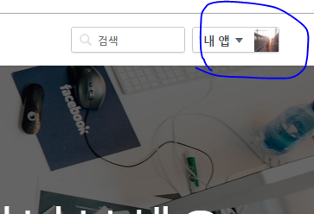
페이스북 로그인

Slide 8
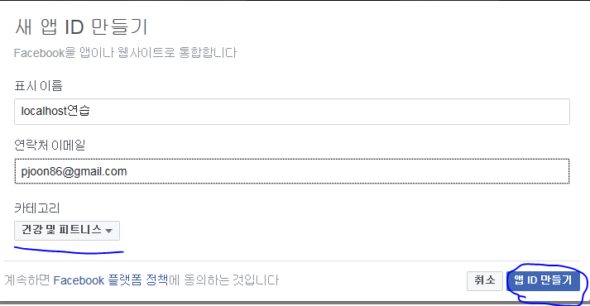
페이스북 로그인
카테고리 아무거나 선택

Slide 9
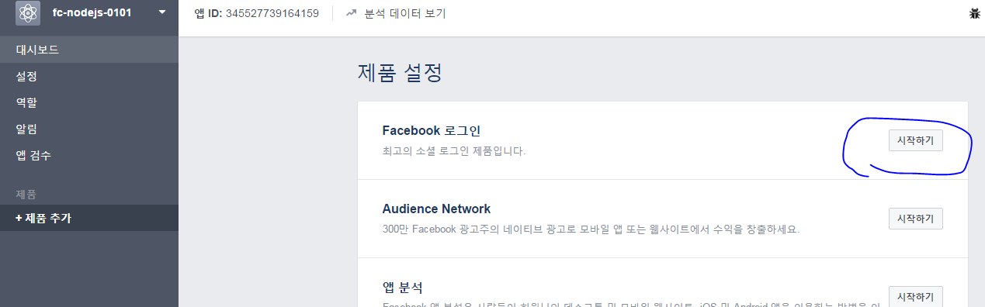
페이스북 로그인

Slide 10
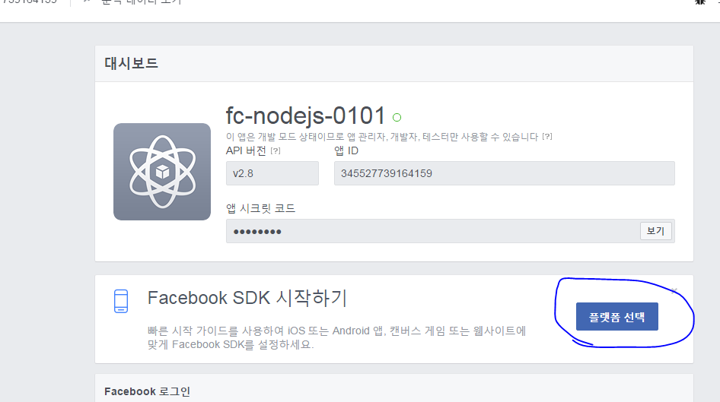
페이스북 로그인

Slide 11
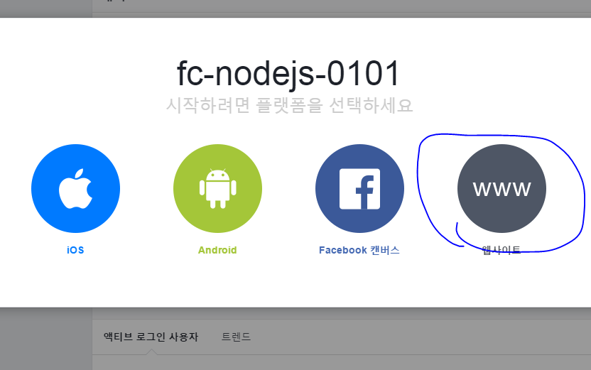
페이스북 로그인

Slide 12
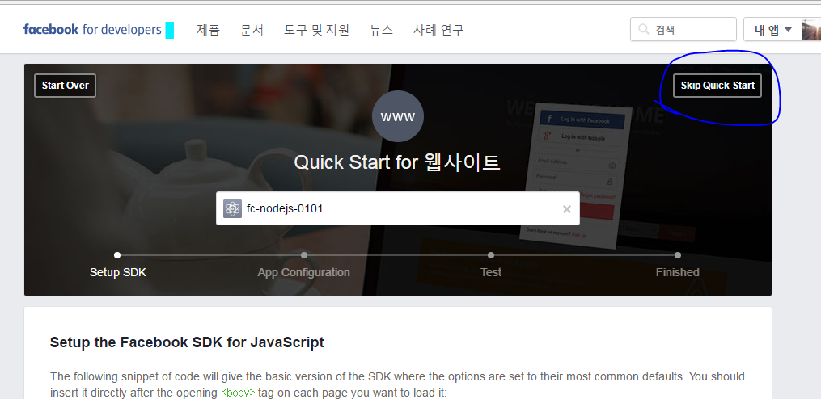
페이스북 로그인

Slide 13
페이스북 로그인
22번 ppt로 이동

Slide 14
페이스북 로그인
새로 개발자 등록은
다음 ppt 부터 시작

Slide 15
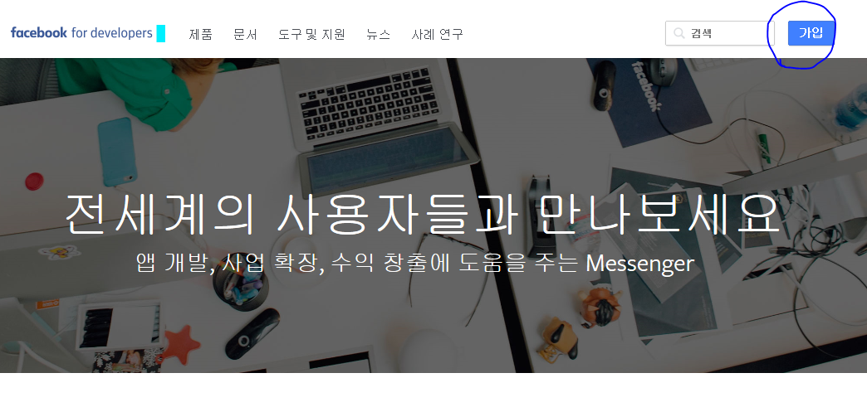
페이스북 로그인

Slide 16
페이스북 로그인
정책 수락후

Slide 17
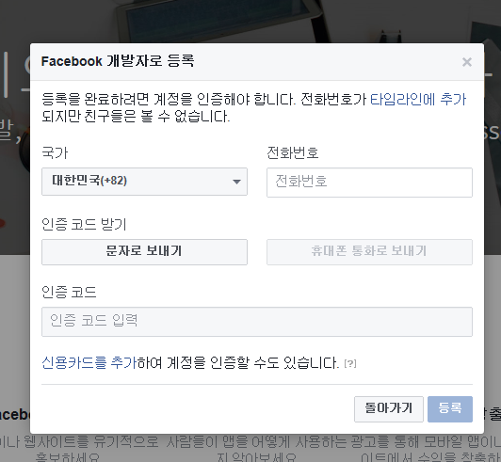
페이스북 로그인
인증

Slide 18
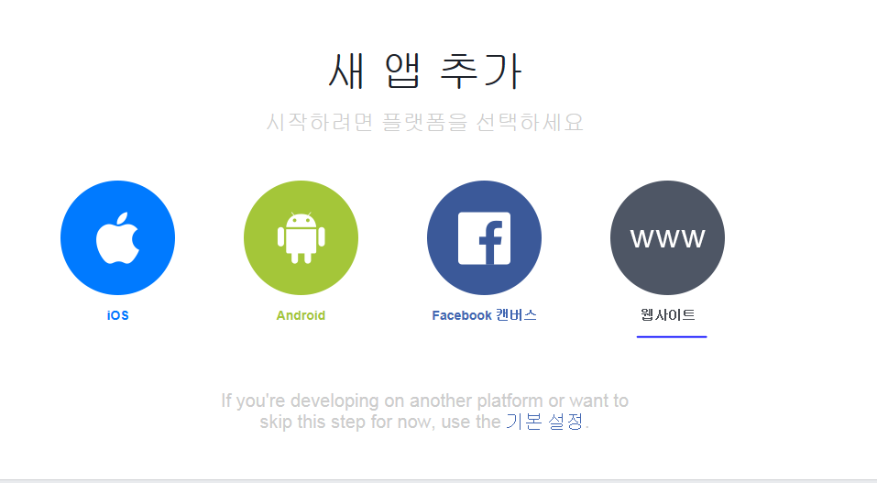
페이스북 로그인
웹사이트로 추가

Slide 19
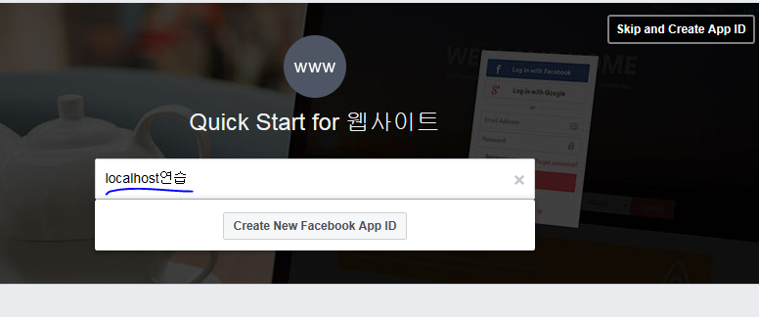
페이스북 로그인
이름을 정하고
Create New App ID 클릭

Slide 20
페이스북 로그인
카테고리 아무거나 선택

Slide 21
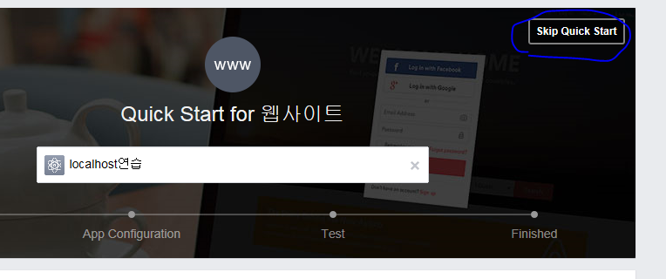
페이스북 로그인
상단 누르고 스킵

Slide 22
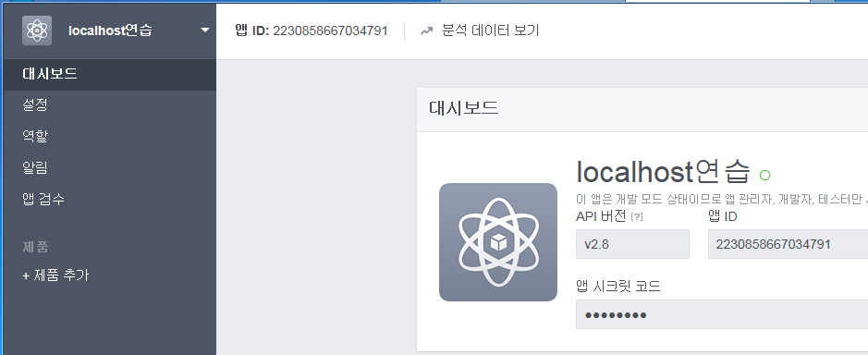
페이스북 로그인
대시보드 진입

Slide 23
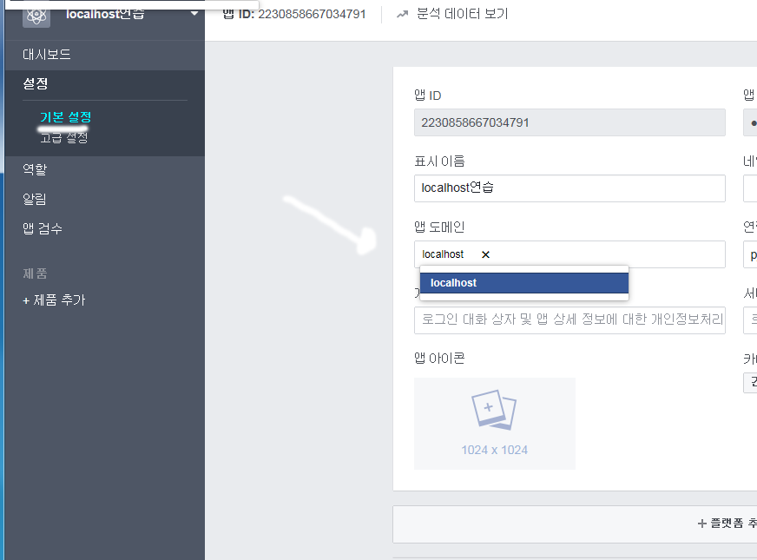
페이스북 로그인
기본정보 – 앱도메인- localhost입력

Slide 24
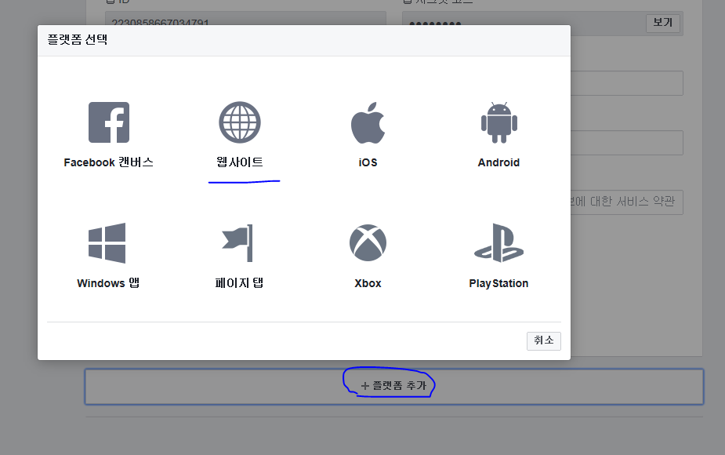
페이스북 로그인
플랫폼 추가 - 웹사이트

Slide 25
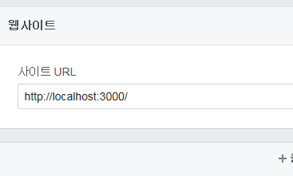
페이스북 로그인
http://localhost:3000/
입력
저장

Slide 26
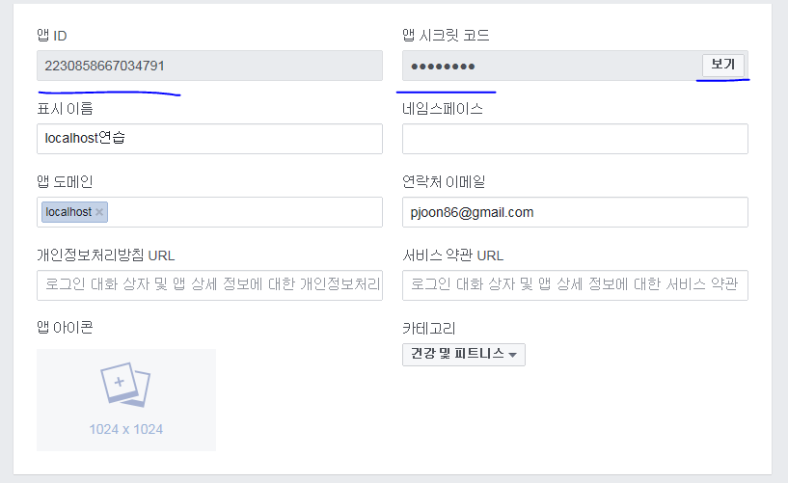
페이스북 로그인
앱 ID 및 앱 시크릿 코드 추출

Slide 27
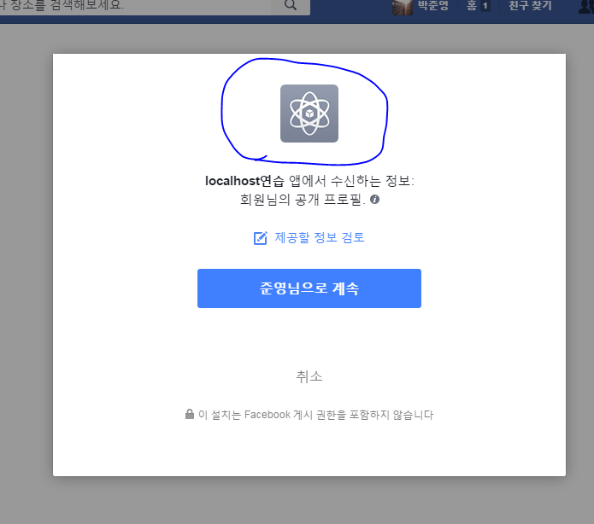
페이스북 로그인
상단이미지를 바꾸려면

Slide 28
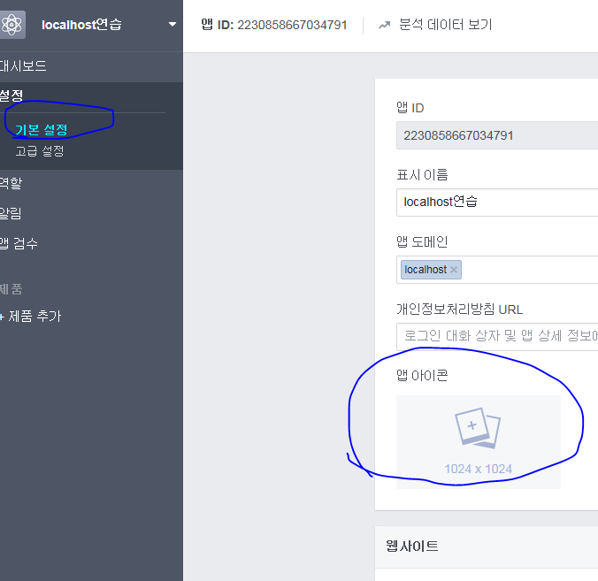
페이스북 로그인
아이콘 업로드

Slide 29
페이스북 로그인
인증과정
페이스북 로그인클릭
페이스북 페이지 이동
인증성공후 토큰 발행
토큰으로 profile 정보 요청
profile 정보와 함께 내 사이트로 이동( call backurl )

Slide 30
페이스북 로그인
페이스북 인증 라우팅 구조
GET /auth/facebook => 인증링크생성
GET /auth/facebook/callback => 아이디입력후 이동
GET /auth/facebook/success => 콜백이 받아서 성공이동
GET /auth/facebook/fail => 콜백이 받아서 실패하면 이쪽

Slide 31
페이스북 로그인
http://nodejs.agcweb.co.kr/페이스북-연동
위 주소에서 구현

Slide 32
페이스북 로그인
구현법
FacebookStrategy 작성
인증링크 생성
callback받는 페이지 작성
성공후 Redirect페이지 작성

Slide 33
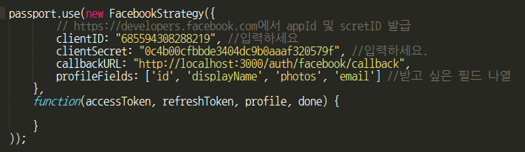
페이스북 로그인
FacebookStrategy 작성
appID, SecretID입력
인증후 이동할 링크
받을 필드 생성

Slide 34
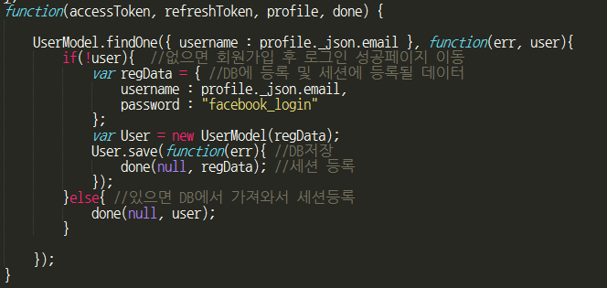
페이스북 로그인
아이디는 이메일 필드로 받는다. 존재하면 회원가입
그렇지 않으면 저장
이후 세션등록은 둘다 동일

Slide 35

페이스북 로그인
profile 리턴인자
https://github.com/jaredhanson/passport-facebook/blob/dcfc85d099206477235f9da389562f600df8c48f/lib/strategy.js#L162-L165

Slide 36

페이스북 로그인
페이스북 인증 링크 생성
이메일을 받는 권한 추가

Slide 37
페이스북 로그인
그외 scope
scope: ['user_friends', 'manage_pages']
친구리스트 글작성 권한 등
scope배열안에 정책안에서 추가한다

Slide 38
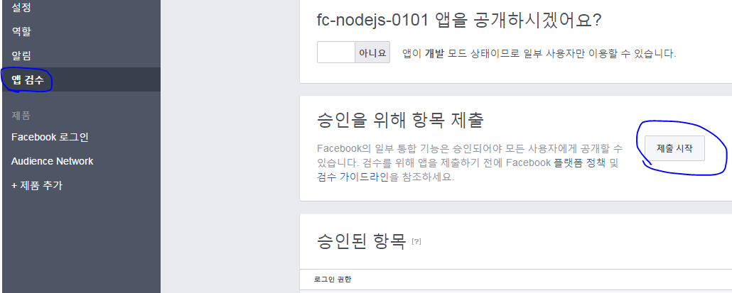
페이스북 로그인
앱검수 제출시작

Slide 39
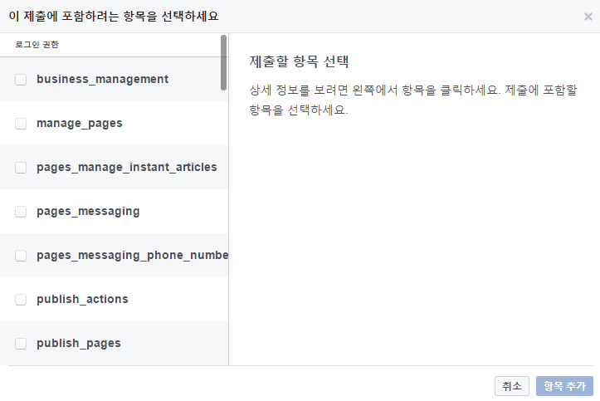
페이스북 로그인

Slide 40
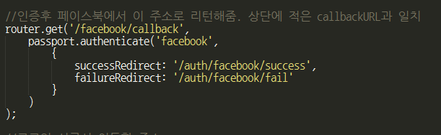
페이스북 로그인
콜백(페이스북에서 인증 성공후 콜백 이동)

Slide 41
페이스북 로그인
GET /auth/facebook/success
GET /auth/facebook/fail
성공실패 각각 구현

Slide 42
사이트 UI 제작해보기
header 메뉴

Slide 43

header
http://bootstrapk.com/components/#navbar-inverted

Slide 44
header
순서
부트스트랩 헤더 스타일 가져오기
로그인 로그아웃 여부 어느 뷰에서 사용할수 있게 설정
페이스북 로그인 or 일반 로그인후 /posts로 이동하게 설정

Slide 45
header
git -> 참고주소로 이동
강의사이트 -> 참고주소로 이동

Slide 46
사이트 UI 제작해보기
Pinterest UI

Slide 47
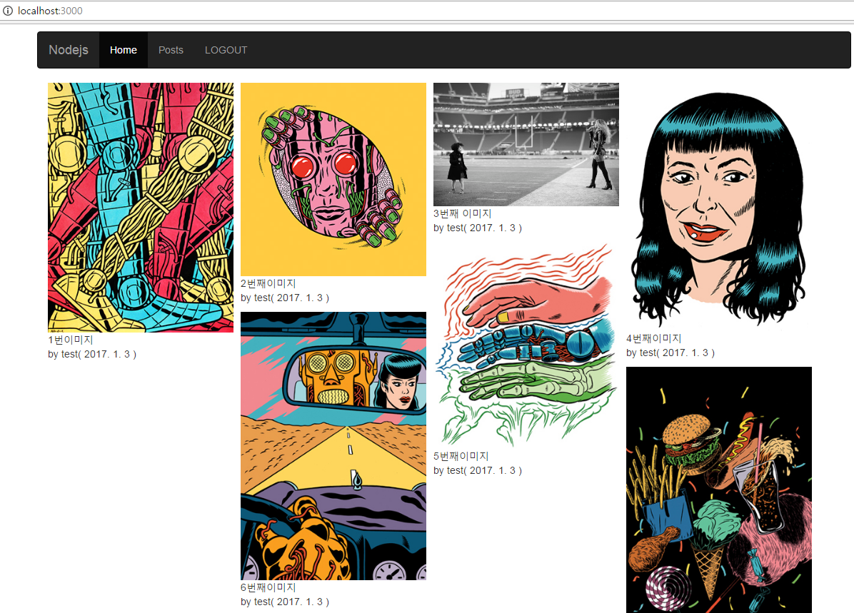
PC화면

Slide 48
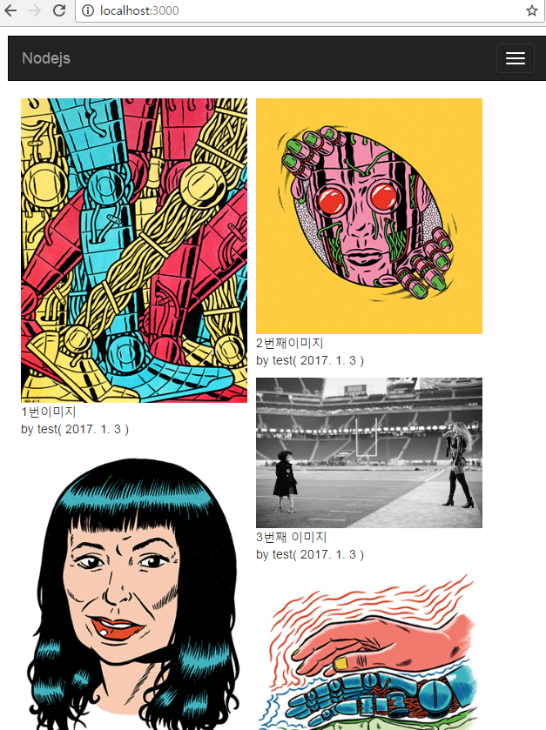
모바일화면

Slide 49
Pinterest UI
순서
PostModel 작성자 필드 추가
loginRequired 라이브러리추가
글 작성시 작성자 추가
글 작성 or 수정 시 로그인 체크
핀터레스트UI 적용

Slide 50
Pinterest UI
깃허브 -> 링크
강의사이트 -> 링크

Slide 51
Pinterest UI
Pinterest UI 적용
Masonry jquery 라이브러리 활용
http://masonry.desandro.com/

Slide 52
Pinterest UI
상단선언
jQuery 선언후 아래 패키지 모듈 불러오기
<script src="https://unpkg.com/masonry-layout@4/dist/masonry.pkgd.min.js"></script>

Slide 53
Pinterest UI
<script type="text/javascript" src="https://cdnjs.cloudflare.com/ajax/libs/jquery.imagesloaded/4.1.1/imagesloaded.pkgd.min.js"></script>
이미지가 전부 로딩된 뒤에 배치하기 위해 imagesloaded 라이브러리 적용

Slide 54
Pinterest UI
css
.masonry-grid img { max-width: 260px; }
이미지의 최대폭 260px로 제한

Slide 55
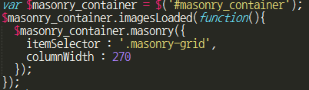
Pinterest UI
DOM select
이미지 로드
이후 레이아웃
적용
masonry 적용
적용할 자식 엘리먼트 적용
레이아웃 가로폭 지정

